Slide 1
Modul 4
Vertiefte Recherche und Realbegegnungen/Praxiskontakte
Schuljahr 2020/21

Slide 2
realbegegnungen
Variante 2
Variante 1
Bilden von Recherche-Teams

Slide 3
realbegegnungen
Variante 1

Slide 4
Vertiefende Recherche und Realbegegnungen/Praxiskontakte
Bitte von der Lehrkraft nach eigenen Erfahrungen bzw. Angeboten der Schule zu ergänzen:
Unser/e Experte/Expertin heute ist:
Zum Ablauf: bitte ergänzen
Umfangreiche Informationsmöglichkeiten finden Sie auf der Website:
www.18plus.at/fuer-schueler-innen/ueberblick.html

Slide 5
Bilden von Recherche-Teams
Variante 2

Slide 6
Vertiefende Recherche und Realbegegnungen/Praxiskontakte
Was sind Recherche-Teams?
Bilden von Kleingruppen aufgrund ähnlicher Interessen
Planen der nächsten Schritte in der Recherche
Ggfalls arbeitsteilige Recherche und vereinbaren von nächsten Terminen
Austausch und gemeinsame Reflexion
Wie setzen wir es um?
Suchen Sie sich Personen, die ähnliche Interessen haben
Besprechen Sie die Fragen auf dem Arbeitsblatt „Meine Recherche – Nächste Schritte“ (Seite 24)
Umfangreiche Informationsmöglichkeiten finden Sie auf der Website:
www.18plus.at/fuer-schueler-innen/ueberblick.html

Slide 7
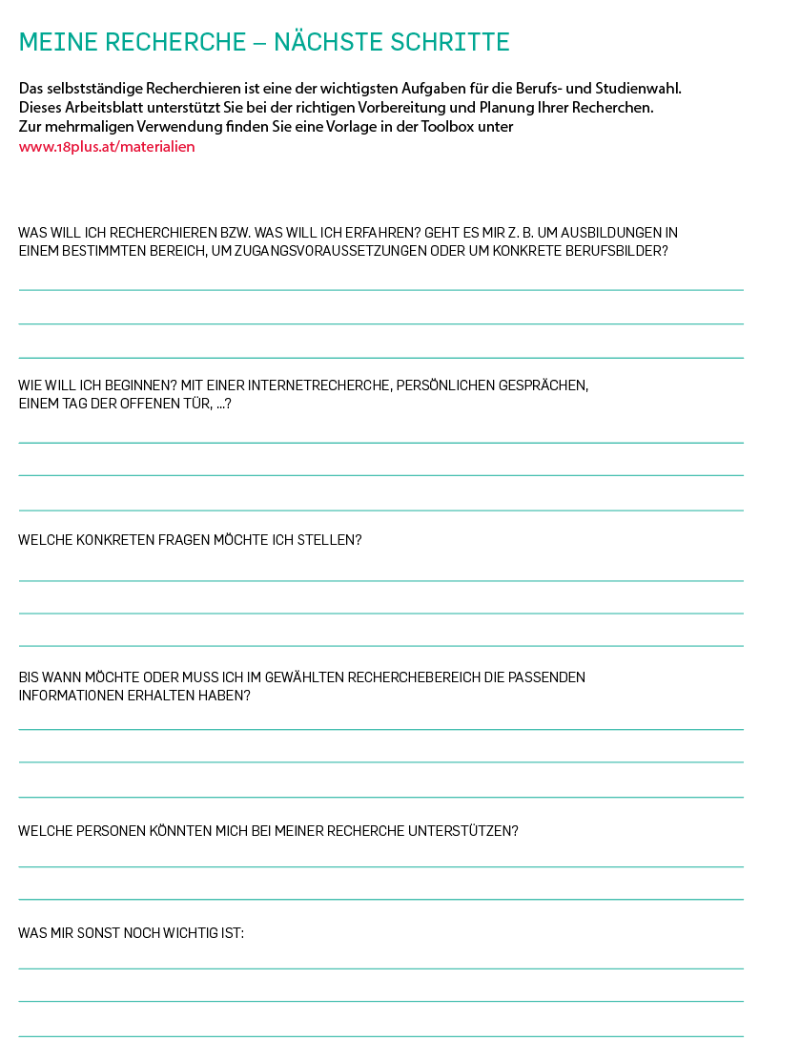
Arbeitsblatt Meine Recherche – Nächste Schritte Schülerfolder Seite 24

